Slide 1


Slide 2


Slide 3

تعتمد جودة حياة الفرد بشكل كبير على مايمتلكه من مهارات حياتية متنوعة تساعده على تكوين علاقات ناجحة وإيجابية مع الآخرين، فكلما امتلك الشخص المزيد من المهارات لإدارة حياته بشكل جيد كان أكثر نجاحًا وسعادة، واستطاع العيش بصحة نفسية وجسدية جيدة.

Slide 4

هل تواجهين صعوبة في فهم مشاعرك والتعبير عنها؟

Slide 5
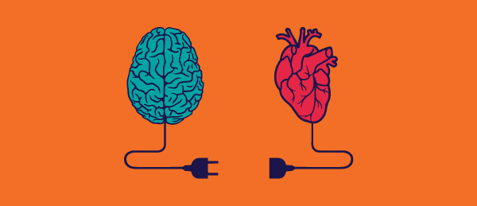
مفهوم الذكاء العاطفي:
قدرة الإنسان على فهم مشاعره وانفعالاته، ومشاعر وانفعالات الآخرين بما يحقق أكبر قدر ممكن من السعادة النفسية له ولمن حوله.

Slide 6
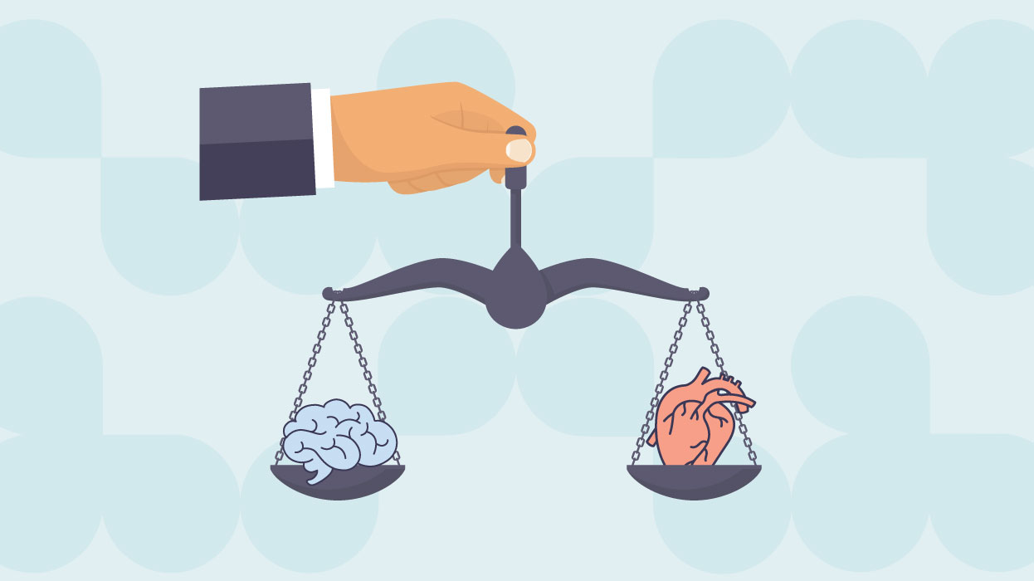
تنقسم مهارات الذكاء العاطفي إلى خمسة مجالات رئيسية:
3- الشعور بعواطف الآخرين:
2- إدارة العواطف:
1- تحديد العواطف:
الأشخاص الأذكياء عاطفيًا يطورون قدرتهم على الإحساس بمشاعر الآخرين والاستماع والإنصات لهم، فالشخص الذكي عاطفيًا يشعر بالآخرين.
قد تكون إدارة العواطف صعبة، ولكن الأشخاص الأذكياء عاطفيًا يعرفون متى يعتنون بأنفسهم.
مثال: عندما تنتابك مشاعر سلبية كالغضب، ما الأشياء التي تفعلها للاعتناء بنفسك؟ هل تبكي؟ هل تسترخي؟ هل تصلي ركعتين؟ هل تقرأ سور القرآن الكريم؟ هل تتحدث مع صديق؟ هل تتمشى في الطبيعة؟
الأشخاص الأذكياء عاطفيًا لديهم القدرة على تحديد مشاعرهم، حيث تستطيع أن تتعلم كيف تتحدث عن مشاعرك، ويكون ذلك بتدريب نفسك على استخدام جمل تبدأ بـ (أنا أشعر....)
5- العلاقات الصحية:
4- تحفيز الذات:
تقوم الحياة الاجتماعية على العلاقات مع الآخرين، فالإنسان اجتماعي بطبعه، والشعور بالسعادة يتضاعف عندما ندرب أنفسنا على اختيار العلاقات الجيدة التي تزيد من سعادتنا وتساعد على تطورنا.
من الجيد أن تحفز نفسك بنفسك، وأن تحثها على تحقيق الأهداف المحددة، ويعتقد بعض الناس أنهم إذا حفزوا أنفسهم، أو اثنوا عليها أو على الآخرين، سيتكاسلون أو ينخفض مجهودهم، وهذا اعتقاد غير صحيح.

Slide 7

حثنا ديننا الإسلامي في مواضيع متعددة في القرآن الكريم على التخلق بالخلق الحسن والتسامح مع الآخرين والعفو عنهم، قال تعالى: ﴿الَّذِينَ يُنفِقُونَ فِي السَّرَّاءِ وَالضَّرَّاءِ وَالْكَاظِمِينَ الْغَيْظَ وَالْعَافِينَ عَنِ النَّاسِ ۗ وَاللَّهُ يُحِبُّ الْمُحْسِنِينَ ﴾.

Slide 8

أهمية الذكاء العاطفي
1- محبة الآخرين حيث يساعدك على التوافق مع والديك وإخوتك وأقرانك وبيئتك لتنمو منسجمًا مع الحياة.
2- يكسبك الذكاء العاطفي القدرة على فهم مشاعرك ومشاكر الآخرين من حولك.
3- يساعدك لتكون أكثرتحكمًا في انعالاتك.
4- يحسن ويرفع كفاءة تحصيلك الدراسي.
5- يساعدك على تجاوز أزمة المراهقة وسائر الأزمات بعد ذلك.

